Slide 1
TEXTURA VISUAL Y RELACION FIGURA FONDO

Slide 2
TEXTURA VISUAL

Slide 3
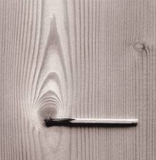

Slide 4
No sólo es la cantidad y el tipo de luz que
reflejan las superficies, sino también la manera en que la reflejan.

Slide 5
Esta tiene estrecha relación con la cualidad táctil de una superficie. Algunas de las palabras que usamos para descubrir texturas son áspero, suave, duro, blando.

Slide 6
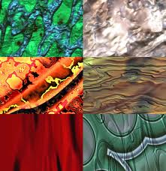

Slide 7
RELACION FIGURA FONDO

Slide 8
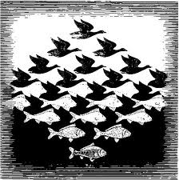

Slide 9
La luz que reflejan los objetos de nuestro campo visual, llega a la retina con diferentes cualidades y cantidades. Y se inicia la respuesta nerviosa correspondiente, lo que el cerebro registra como esquema de energía. Todo ello constituye la base de nuestra percepción. Posee forma porque el contraste crea una
estructura en el esquema. Las partes de baja energía o contraste débil se funden y constituyen lo que los psicólogos llaman fondo.

Slide 10
Las partes de energía más alta y mayor contraste se organizan en lo que se denomina figura. Esta última constituye el interés central, pero el fondo es igualmente importante porque ambos elementos son necesarios para la percepción de la forma.

Slide 11
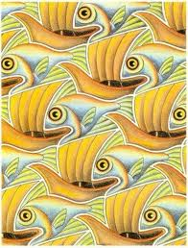

Slide 12
El fondo es más grande que la figura y, por lo común, más simple. Pero en ocasiones tienen valor de figura porque su misma simplicidad establece un fuerte contraste con el resto del campo.

Slide 13
